Slide 1
Instrucciones:
Dar click para avanzar.
Lee bien cada diapositiva.
Cualquier duda se analizará en clase.
Puedes dar tu opinión acerca del material presentado, es decir, si fue agradable la tipografía, imágenes y el material expuesto. ¡¡¡¡ Adelante ¡¡¡¡

Slide 2
Definición, Clasificación y Propiedades de los Triángulos

Slide 3
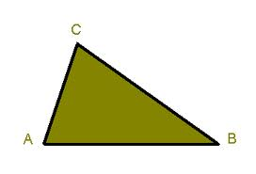
¿ Que es un Triángulo?
Un triángulo es un polígono de tres lados y tres ángulos.

Slide 4
Definición de un Triángulo.-
Conocida como una de las figuras geométricas más simples y utilizadas, el triángulo podría ser descrito como una figura con tres lados que se unen entre sí formando tres vértices o esquinas (de ahí su nombre de tri-ángulo) y que son además finitas desde un vértice hasta el otro. Al contener los lados en forma de segmentos no alineados paralelamente, el triángulo es considerado un polígono. El nombre de triángulo se aplica específicamente a los triángulos que tienen una superficie plana, es decir, sin volumen, ya que los que sí lo poseen reciben entonces variantes del mismo nombre. El triángulo se representa con la simbología ABC (representando cada uno de las letras un lado).

Slide 5
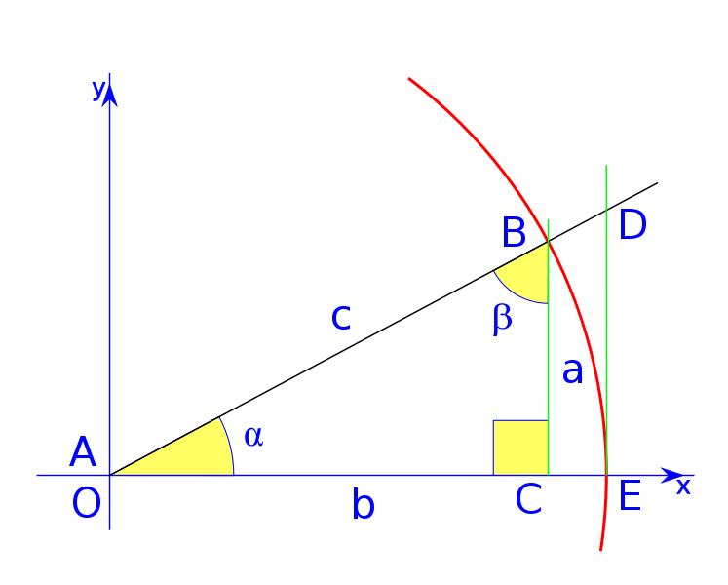
TRIÁNGULO es un polígono de tres LADOS, que viene determinado por tres puntos no colineales llamados VÉRTICES.
Los vértices se denotan por letras mayúsculas: A, B y C;
Los lados son los segmentos que unen dos vértices del triángulo y se denotan por la misma letra que el vértice opuesto, pero en minúscula. Es decir:
El lado 'a', es el segmento que une los vértices B y C.
El lado 'b', es el segmento que une los vértices A y C.
El lado 'c', es el segmento que une los vértices A y B.
Se llama ÁNGULO de un triángulo, al ángulo que forman las rectas sobre las que se apoyan dos de sus lados incidentes en un vértice. El ángulo, se denota con la misma letra que el vértice correspondiente.

Slide 6
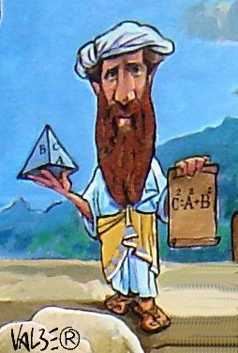
Clasificación de los Triángulos.-
La clasificación de Triángulo se hace atendiendo a dos criterios.
Según sus lados y…
Según sus ángulos.

Slide 7
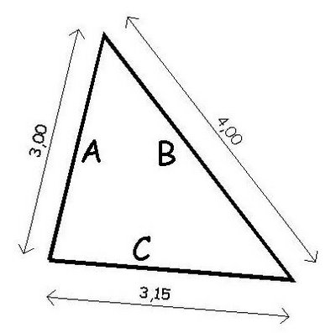
Según sus lados.-
Escalenos (los tres lados distintos)

Slide 8
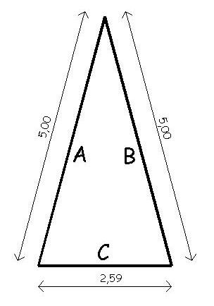
Según sus lados.-
Isósceles (dos lados iguales y otro desigual)

Slide 9
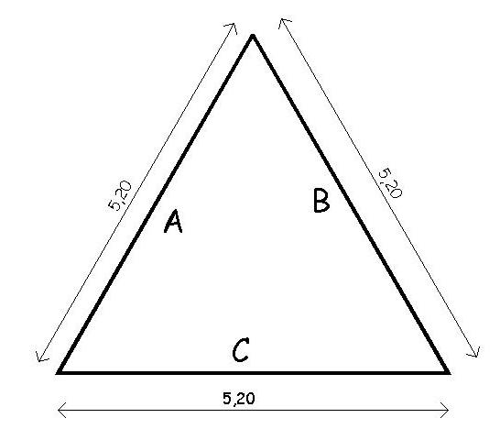
Según sus lados.-
Equilátero (los tres lados iguales)

Slide 10
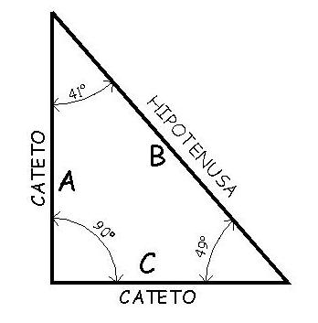
Según sus ángulos.-
Rectángulo (si tiene un ángulo recto)

Slide 11
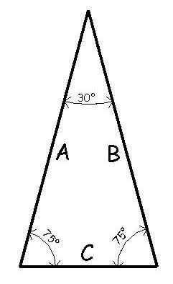
Según sus ángulos.-
Acutángulos (si los tres ángulos son agudos)

Slide 12
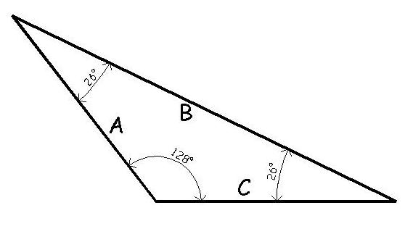
Según sus ángulos.-
Obtusángulos (si tiene un ángulo obtuso)

Slide 13
Propiedades de los Triángulos.-
Propiedad 1:
Un triángulo tiene tres ángulos, cumpliéndose siempre que:
“La suma de los tres ángulos de un triángulo es 180 grados".

Slide 14
Propiedades de los Triángulos.-
Propiedad 2: (Propiedad Triángular)
Las longitudes de los lados de un triángulo no pueden ser cualesquiera. Para que pueda construirse el triángulo, la longitud de cada lado tiene que ser menor que la suma de los otros dos lados o, lo que es lo mismo:
“La suma de los tres ángulos de un triángulo es 180 grados".

Slide 15
Propiedades de los Triángulos.-
Propiedad 3:
"El triángulo equilátero, es también equiángulo" (los tres ángulos son iguales, y por tanto, de 60º cada uno)
"En el triángulo rectángulo, el lado opuesto al ángulo recto se llama hipotenusa y los otros dos, catetos".
"Un triángulo rectángulo isósceles tiene un ángulo recto y sus catetos iguales, luego los ángulos agudos también son iguales, e iguales a 45º"

Slide 16
Ejercicios Prácticos.-
En él siguiente link, encontraran los ejercicios para reforzar estos temas vistos en la presentación.
El blog será nuestro espacio en donde se expondrán las herramientas y productos para nuestro aprendizaje.
http://trigonometriaeducativa2punto0.wordpress.com/

